Slide 1
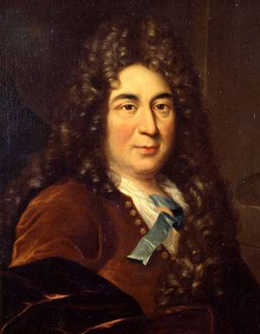
Шарль Перро
12 января 1628г. – 17мая 1703г.
Шарль родился в Париже, в семье парламента Пьера Перро. В семье росло семеро детей, Шарль был младшим из всех.
Выполнила: воспитатель Ткачёва.С.В.

Slide 2
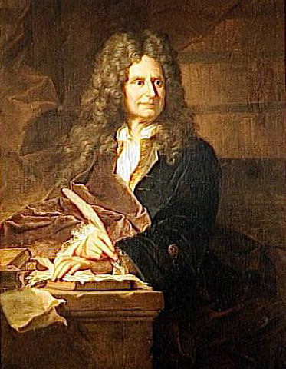
Активно занимаясь своей карьерой, Шарль Перро женился лишь в сорок четыре года. Хотя для того времени это было вполне нормально. Его женой стала девятнадцатилетняя Мари Гюшон. Видимо, брак оказался счастливым – но, к сожалению, был недолгим. Мари оставила мужу троих сыновей и дочь и скончалась в возрасте двадцати пяти лет…

Slide 3

В 1697 году публикуется сборник сказок «Сказки матушки Гусыни, или Истории и сказки былых времён с моральными поучениями». Сборник содержал 9 сказок, представлявших собой литературную обработку народных сказок (как полагают, услышанных от кормилицы сына Перро) — кроме одной («Рике-хохолок»), сочиненной самим Шарлем Перро. Всего 11 сказок.
1. Волшебница (Подарки феи)
2. Замарашка
3. Золушка
4. Кот в сапогах
5. Красная шапочка
6. Мальчик–с-пальчик
7. Ослиная шкура
8. Пряничный домик
9. Синяя борода
10. Спящая красавица
11. Хохлик (Рике с хохолком)

Slide 4
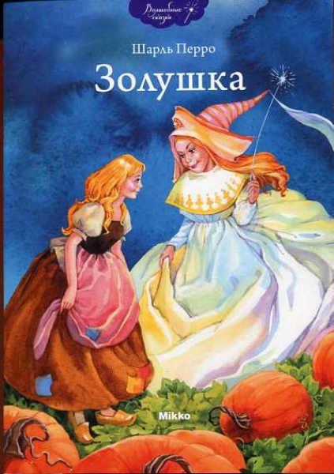
Она красива и мила,
Имя её от слова «зола».

Slide 5

Знайте, этого плутишку
Никому не обхитрить,
Людоеда, словно мышку,
Умудрился проглотить!

Slide 6

В гости к бабушке пошла,
Пироги ей понесла,
Серый волк за ней следил,
Обманул и проглотил.

Slide 7
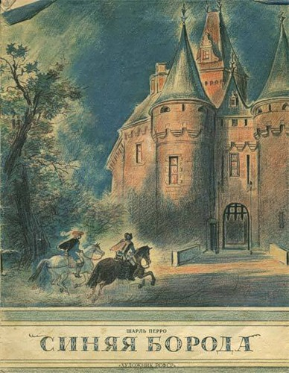
Человек немолодой
С очень синей бородой.
И вообще для всех людей
Он -отъявленный злодей.

Slide 8

Ослиной кожею покройтесь как палаткой.
Таите нежные черты.
Так кто подумает,
Что в шкуре гадкой
Сокрыто чудо красоты?

Slide 9

Эта сказка не нова.
В ней принцесса
Всё спала.
Феи злобной то вина
И укол веретена.

Slide 10

Смышлёность этого мальчишки
Спасла его и шесть братишек,
Хоть ростом мал он, да удал.
Так кто из вас о нём читал?

Slide 11
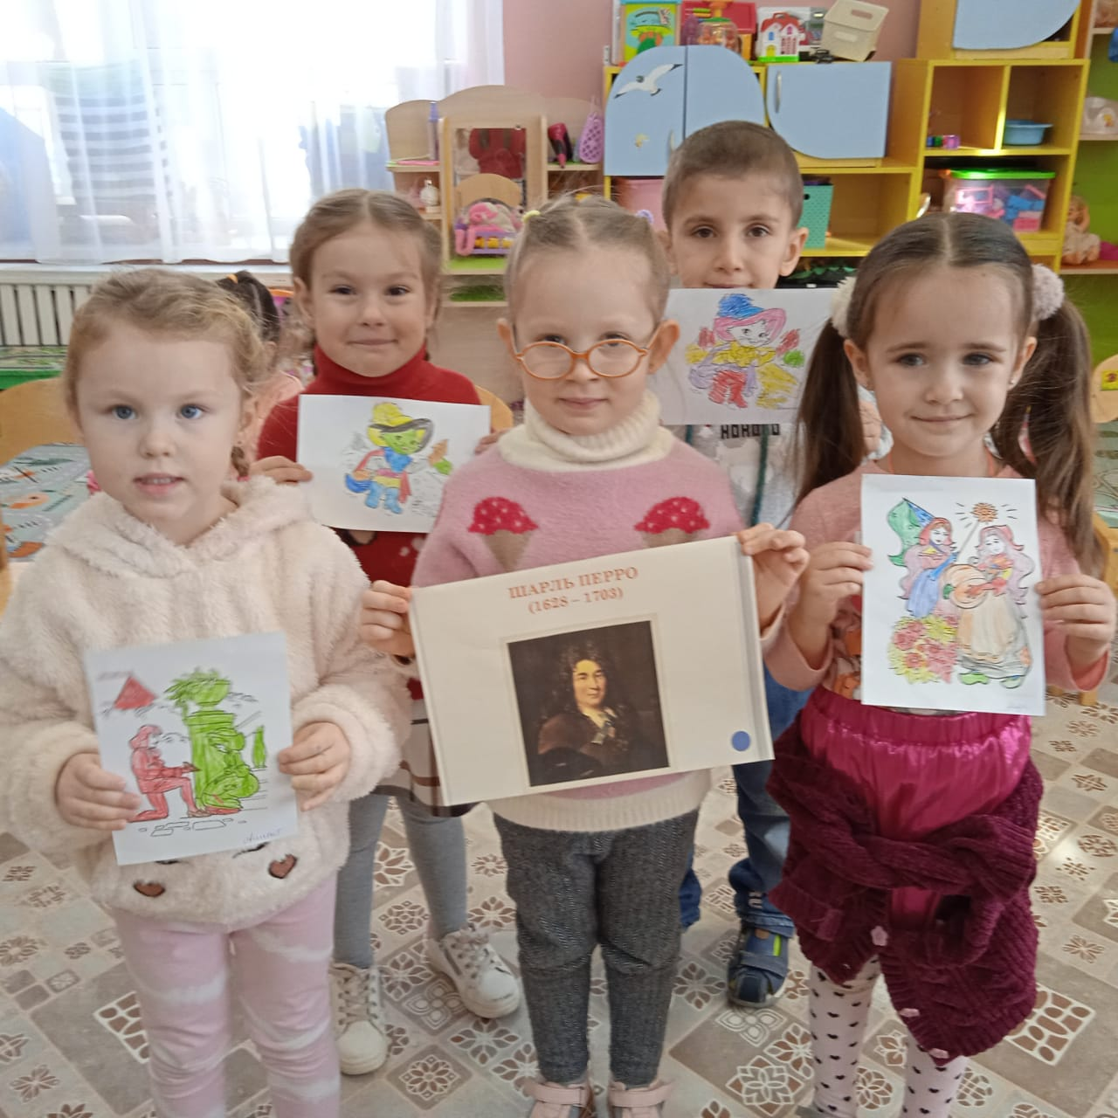
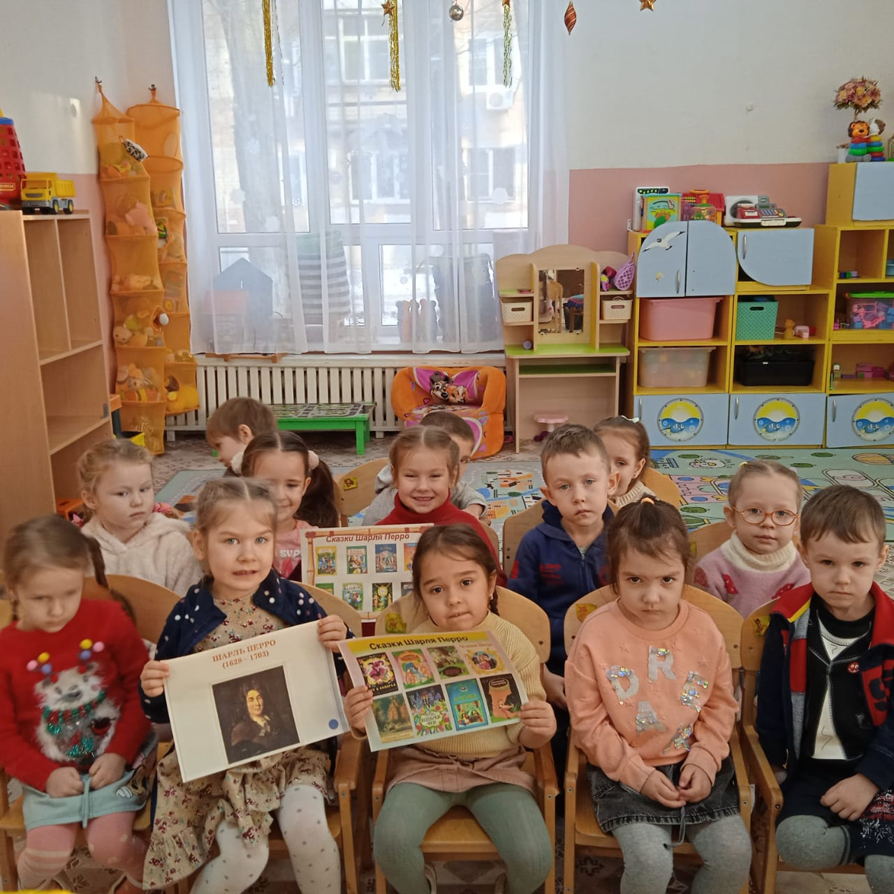
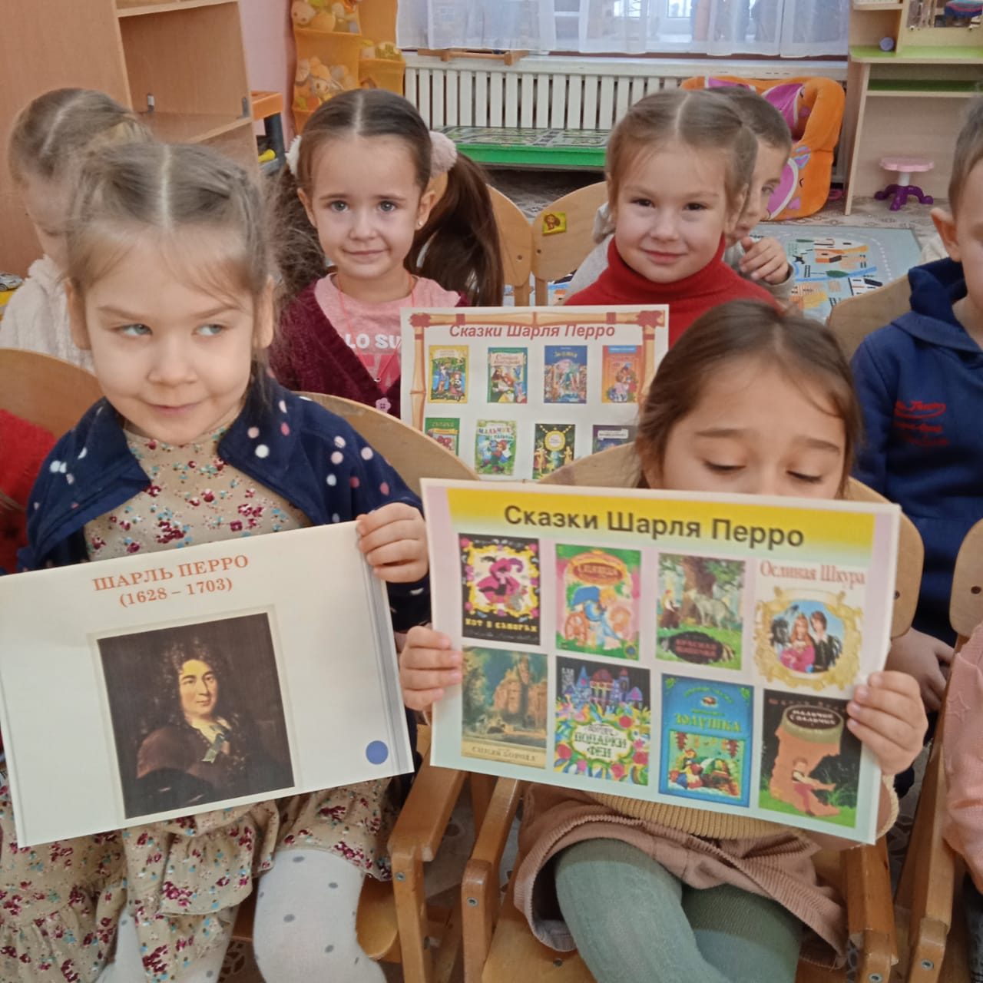
Спасибо за внимание

